Slide 1
Оптимизация процесса выдачи дубликатов документов об образовании
Областное государственное автономное профессиональное образовательное учреждение
«Белгородский индустриальный колледж»

Slide 2
Команда проекта
Областное государственное автономное профессиональное образовательное учреждение
«Белгородский индустриальный колледж»
№ п/п | ФИО | Должность и основное место работы | Выполняемые в проекте работы
1. | Шаталов Олег Александрович | Директор Областного государственного автономного профессионального образовательного учреждения «Белгородский индустриальный колледж» | Куратор проекта (заказчик)
2 | Выручаева Наталья Викторовна | Заместитель директора (по учебной работе) ОГАПОУ «БИК» | Руководитель проекта
3 | Черкашина Галина Николаевна | Секретарь учебной части ОГАПОУ «БИК» | Администратор проекта
4 | Бакалова Евгения Евгеньевна | Заместитель директора (по учебно-методической работе) ОГАПОУ «БИК» | Оператор мониторинга проекта
5 | Ефремов Иван Михайлович | Инженер-электроник ОГАПОУ «БИК» | Член рабочей группы
6 | Иваненко Марина Александровна | Юрисконсульт ОГАПОУ «БИК» | Член рабочей группы
7 | Потрясаев Василий Иванович | Заведующий отделением | Член рабочей группы
8 | Лапина Татьяна Юрьевна | Заведующий отделением | Член рабочей группы
9 | Беляева Галина Николаевна | Заведующий отделением | Член рабочей группы
10 | Латышев Олег Вячеславович | Заместитель директора (по учебно-производственной работе) ОГАПОУ «БИК» | Член рабочей группы

Slide 3
Шаг 1. Составление паспорта проекта
Областное государственное автономное профессиональное образовательное учреждение
«Белгородский индустриальный колледж»

Slide 4
Областное государственное автономное профессиональное образовательное учреждение
«Белгородский индустриальный колледж»
Карточка проекта
Общие данные: Заказчик: Шаталов О.А. директор ОГАПОУ «БИК». Процесс: Оптимизация процесса выдачи дубликатов документов об образовании. Границы процесса: от обращения гражданина - до выдачи дубликата документа об образовании. Руководитель проекта: Выручаева Н.В., заместитель директора ОГАПОУ «БИК». Команда проекта: Черкашина Г.Н., Бакалова Е.Е., Ефремов И.М., Иваненко М.А., Латышев О.В., Потрясаев В.И., Лапина Т.Ю., Беляева Г.Н. | Обоснование выбора: 1. Ограничение интересов граждан при возникновении необходимости в документе об образовании. 2. Наличие граждан, неудовлетворенных сроками выдачи дубликатов документов (35%). 3. Рост числа обращений за дубликатами документов об образовании (48%). 4. Наличие рисков выдачи дубликатов документов лицам, не имеющим право на их получение (2%).
Цели проекта: Сокращение времени протекания процесса на 35 % Плановый эффект: 1. Высвобождение времени сотрудников, участвующих в процессе. 2. Повышение удовлетворённости граждан вследствие уменьшения сроков ожидания. | Сроки реализации мероприятий проекта: Старт проекта: 15.06.2019 г. Анализ текущей ситуации: разработка текущей карты процесса: 15.06.2019 г.-16.06.2019 г. поиск и выявление проблем: 16.06.2019 г. - 17.06.2019 г. разработка идеальной карты процесса: 18.06.2019 г. разработка целевой карты процесса: 17.06.2019 г. - 18.06.2019 г. разработка плана мероприятий: 16.06.2019 г. - 19.06.2019 г. 3. Защита карточки проекта: 22.06.2019 г. 4. Внедрение улучшений: 22.06.2019 г. – 01.12.2019 г. 5. Проверка и корректировка удовлетворенности: 23.11.2019 г. - 27.11.2019 г . 6. Закрытие проекта: 02.03.2020 г.
Наименование цели | Текущий показатель | Целевой показатель
Сокращение времени протекания процесса (при обращении граждан) (час.) | 60 | 21
Рост удовлетворенности сотрудников (%). | 3 | 6
Создание условий работы приемной комиссии для оптимизации процесса. | отсутствуют | разработан

Slide 5
Областное государственное автономное профессиональное образовательное учреждение
«Белгородский индустриальный колледж»
Шаг 2. Проведение замеров времени по процессу

Slide 6
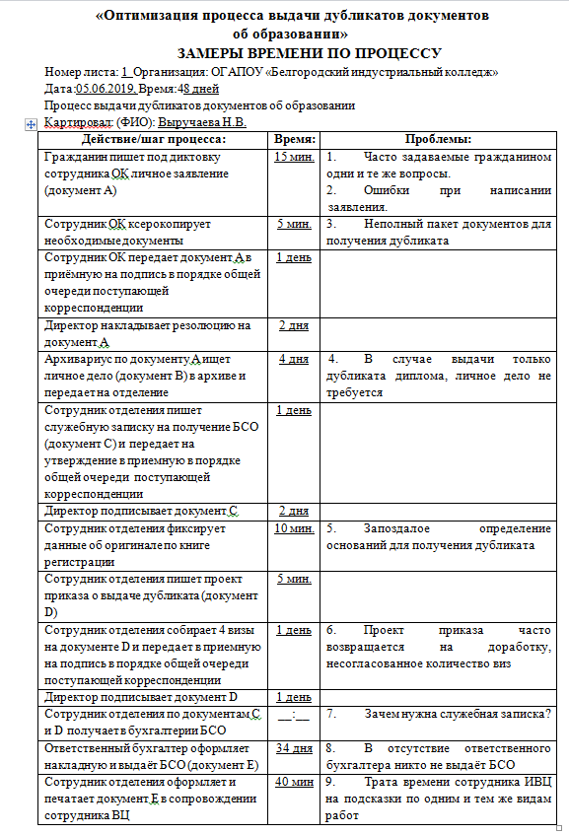
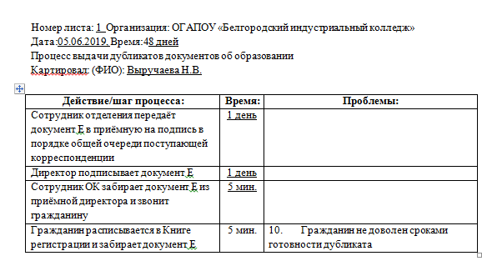
Областное государственное автономное профессиональное образовательное учреждение
«Белгородский индустриальный колледж»
Проведение замеров времени по процессу

Slide 7
Областное государственное автономное профессиональное образовательное учреждение
«Белгородский индустриальный колледж»
Шаг 3. Построение карты текущего состояния процесса «Как есть» от входа до выхода с выявлением проблем, влияющих на длительность

Slide 8
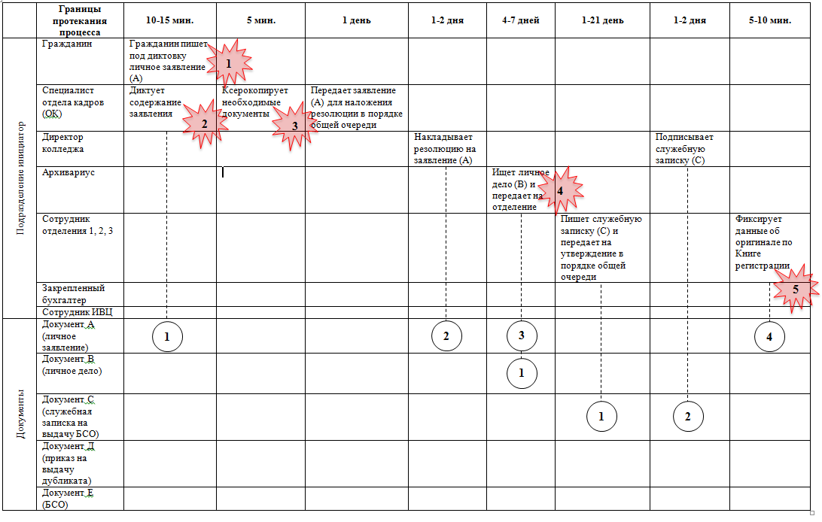
Областное государственное автономное профессиональное образовательное учреждение
«Белгородский индустриальный колледж»
Карта текущего состояния процесса (начало)

Slide 9
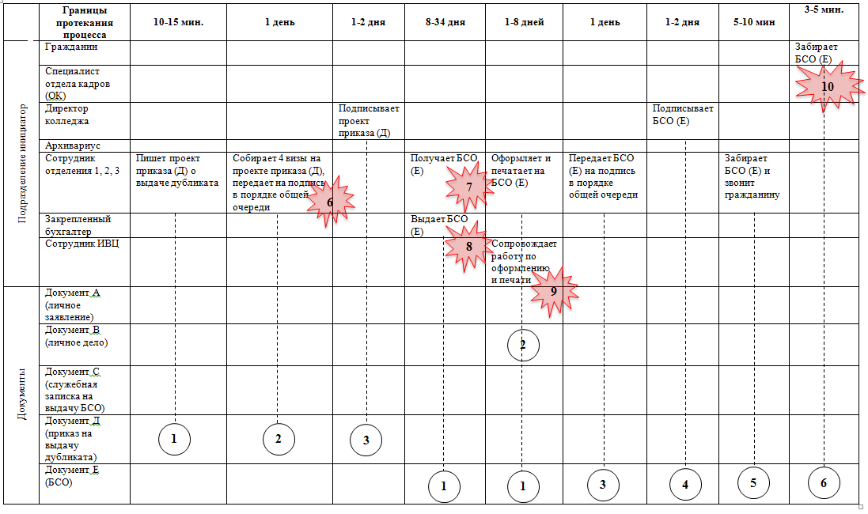
Областное государственное автономное профессиональное образовательное учреждение
«Белгородский индустриальный колледж»
Карта текущего состояния процесса (окончание)

Slide 10
Областное государственное автономное профессиональное образовательное учреждение
«Белгородский индустриальный колледж»
Выявленные проблемы:
1. Часто задаваемые гражданином вопросы (основания для выдачи дубликатов, сроки выдачи дубликатов, необходимые документы и т.д.).
2. Переписывание личного заявления.
3. Неполный пакет документов.
4. В случае выдачи только дубликата диплома, личное дело не требуется.
5. Несвоевременное определение оснований для получения дубликата.
6. Проект приказа часто возвращается на доработку, разное количество виз.
7. Зачем служебная записка?
8. В отсутствии ответственного бухгалтера никто не выдаёт БСО.
9. Трата времени сотрудника ИВЦ на подсказки по одним и тем же вопросам.
10. Гражданин недоволен сроками готовности дубликатов.

Slide 11
Шаг 4. Построение пирамиды проблем
Областное государственное автономное профессиональное образовательное учреждение
«Белгородский индустриальный колледж»

Slide 12
Пирамида проблем
Областное государственное автономное профессиональное образовательное учреждение
«Белгородский индустриальный колледж»
Областное государственное автономное профессиональное образовательное учреждение
«Белгородский механико-технологический колледж»
Федеральный уровень - 0
Уровень ОУ - 10
Региональный уровень - 0

Slide 13
Построение диаграммы Парето
Областное государственное автономное профессиональное образовательное учреждение
«Белгородский индустриальный колледж»
Областное государственное автономное профессиональное образовательное учреждение
«Белгородский механико-технологический колледж»

Slide 14
Построение диаграммы Исикавы
Областное государственное автономное профессиональное образовательное учреждение
«Белгородский индустриальный колледж»
Областное государственное автономное профессиональное образовательное учреждение
«Белгородский механико-технологический колледж»
Несвоевременное определение оснований для получения дубликата
Для выдачи дубликата диплома, личное дело не требуется
Неполный пакет документов
Переписывание личного заявления
Часто задаваемые гражданином вопросы
потрачено время на обработку заявления гражданина, который может не иметь оснований на получение дубликата документа об образовании
для заполнения дубликата диплома достаточно использовать данные из Книги регистрации выдачи дипломов
отсутствие перечня необходимых документов
гражданин делает ошибки
информирование гражданина только при личном общении или посредством телефона
гражданин не имеет представления о процессе получения дубликатов документов об образовании
запись под диктовку
отсутствие образца личного заявления
не используются другие источники информирования
Проблема: временные потери:
между структурными подразделениями не налажено взаимодействие в процессе выдачи дубликатов документов об образовании
в процессе участвует большое количество структурных подразделений с разным документооборотом
заполнение и печать дубликатов документов об образовании отличается от печати документов об образовании
отсутствие инструкции по заполнения и печати дубликатов документов об образовании в автоматизированной системе «1С:Колледж»
отсутствие внутреннего локального акта регламентирующего взаимодействие между структурными подразделениями
не предоставление гражданину дубликата документа об образовании в необходимый для него срок
Проект приказа часто возвращается на доработку, разное количество виз
Зачем служебная записка?
В отсутствии ответственного бухгалтера никто не выдаёт БСО
Трата времени сотрудника ИВЦ на подсказки по одним и тем же вопросам
Гражданин недоволен сроками готовности дубликатов

Slide 15
Шаг 5. Поиск решения проблем с использованием механизма «5 почему?» и определение вклада в цель каждой решенной проблемы
Областное государственное автономное профессиональное образовательное учреждение
«Белгородский индустриальный колледж»

Slide 16
Областное государственное автономное профессиональное образовательное учреждение
«Белгородский индустриальный колледж»
1. Часто задаваемые гражданином вопросы 3. Неполный пакет документов
Почему? | Потому что гражданин не имеет представления о процессе получения дубликатов документов об образовании (нет опыта)
Почему? | Потому что гражданин не может составить собственное представление о выдаче дубликатов из общих источников
Почему? | Потому что только у нас гражданин может получить информацию о процессе выдачи дубликатов
Почему? | Потому что мы не используем другие источники для информирования
Принятое решение: создать на официальном сайте страницу для информирования граждан о процессе выдачи дубликатов документов об образовании.
Вклад в достижение цели: от 1 до 2 дней.

Slide 17
Областное государственное автономное профессиональное образовательное учреждение
«Белгородский индустриальный колледж»
2. Переписывание личного заявления
Почему? | Потому что гражданин делает ошибки
Почему? | Потому что ему приходится писать под диктовку
Почему? | Потому что нет готового образца личного заявления
Принятое решение: Разработать образец личного заявления.
Вклад в достижение цели: от 5 до 10 мин.

Slide 18
Областное государственное автономное профессиональное образовательное учреждение
«Белгородский индустриальный колледж»
4. Для выдачи только дубликата диплома, личное дело не требуется
Почему? | Потому что для заполнения дубликата диплома не нужны данные из личного дела
Почему? | Потому что для заполнения дубликата диплома достаточно использовать данные из Книги регистрации выдачи дипломов
Почему? | Потому что мы применяем один и тот же алгоритм для выдачи дубликатов дипломов и дубликатов приложений к дипломам
Почему? | Потому что у нас нет внутреннего локального акта с описанием разных алгоритмов выдачи дубликатов документов об образовании
Принятое решение: Разработать внутренний локальный акт с описанием алгоритмов процесса выдачи дубликатов документов об образовании
Вклад в достижение цели: от 4 до 7 дней

Slide 19
Областное государственное автономное профессиональное образовательное учреждение
«Белгородский индустриальный колледж»
5. Несвоевременное определение оснований для получения дубликата
Почему? | Потому что потрачено время на обработку заявления гражданина, который может не иметь оснований на получение дубликата документа об образовании
Почему? | Потому что определение оснований должно производится в начале процесса выдачи дубликатов
Почему? | Потому что у нас нет внутреннего локального акта с описанием алгоритмов выдачи дубликатов документов об образовании
Принятое решение: Разработать внутренний локальный акт с описанием алгоритма процесса выдачи дубликатов документов об образовании.
Вклад в достижение цели: от 8 до 33 дней.

Slide 20
Областное государственное автономное профессиональное образовательное учреждение
«Белгородский индустриальный колледж»
6. Проект приказа часто возвращается на доработку, разное количество виз 7. Зачем служебная записка? 8. В отсутствии ответственного бухгалтера никто не выдаёт БСО
Почему? | Потому что между структурными подразделениями не налажено взаимодействие в процессе выдачи дубликатов документов об образовании
Почему? | Потому что в процессе участвует большое количество структурных подразделений с разным документооборотом
Почему? | Потому что нет внутреннего локального акта регламентирующего взаимодействие между структурными подразделениями в процессе выдаче дубликатов документов об образовании и единые образцы документов
Принятое решение: разработать внутренний локальный акт, регламентирующий процесс выдачи дубликатов документов об образовании, единые образцы документов
Вклад в достижение цели: от 9 до 55 дней

Slide 21
Областное государственное автономное профессиональное образовательное учреждение
«Белгородский индустриальный колледж»
9. Трата времени сотрудника ИВЦ на подсказки по одним и тем же вопросам
Почему? | Потому что сотрудники отделений не владеют или плохо владеют порядком заполнения и печати дубликатов документов об образовании в автоматизированной системе «1С:Колледж»
Почему? | Потому что заполнение и печать дубликатов документов об образовании отличается от печати документов об образовании
Почему? | Потому что нет инструкции по заполнения и печати дубликатов документов об образовании в автоматизированной системе «1С:Колледж»
Принятое решение: разработать инструкцию по заполнения и печати дубликатов документов об образовании в автоматизированной системе «1С:Колледж».
Вклад в достижение цели: от 2 до 8 дней.

Slide 22
Областное государственное автономное профессиональное образовательное учреждение
«Белгородский индустриальный колледж»
10. Гражданин недоволен сроками готовности дубликатов
Почему? | Потому что мы не предоставили гражданину дубликат документа об образовании в необходимый для него срок
Почему? | Потому что мы не ограничивались сроками выдачи дубликатов документов об образовании
Почему? | Потому что в федеральном и региональном законодательстве не установлен срок выдачи дубликатов документов об образовании
Почему? | Потому что срок выдачи должен регламентироваться внутренними локальными актами
Почему? | Потому что у нас нет внутреннего локального акта о выдаче дубликатов документов об образовании
Принятое решение: Разработать внутренний локальный акт с установлением срока выдачи дубликатов документов об образовании.
Вклад в достижение цели: от 19 до 69 дней.

Slide 23
Шаг 6. Составление идеальной карты процесса
Областное государственное автономное профессиональное образовательное учреждение
«Белгородский индустриальный колледж»

Slide 24
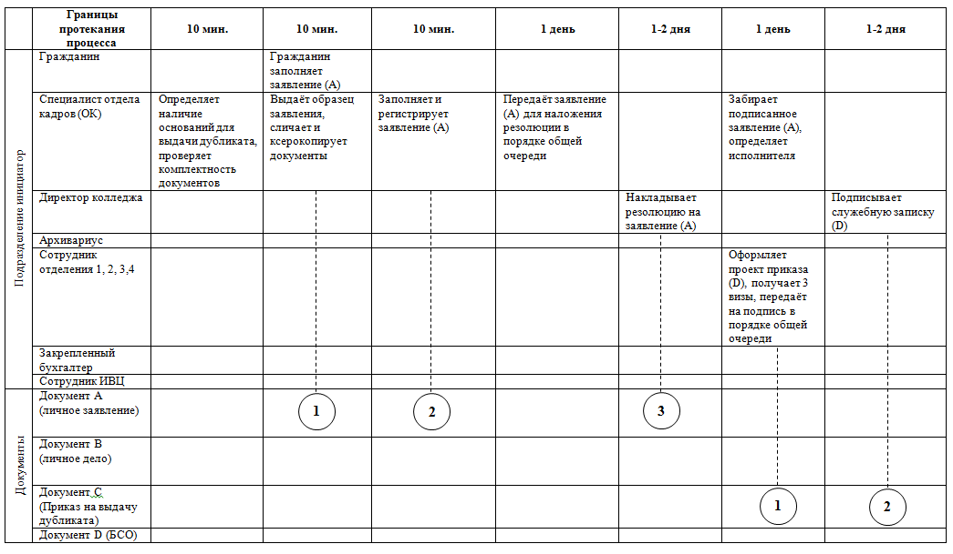
Карта идеального состояния процесса (начало)
Областное государственное автономное профессиональное образовательное учреждение
«Белгородский индустриальный колледж»

Slide 25
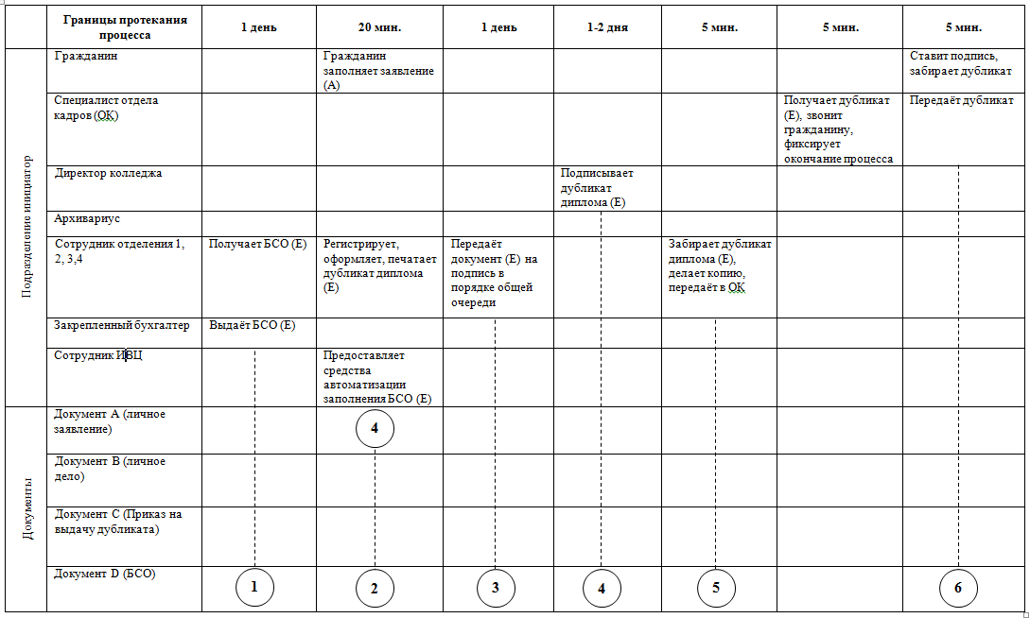
Карта идеального состояния процесса (продолжение)
Областное государственное автономное профессиональное образовательное учреждение
«Белгородский индустриальный колледж»

Slide 26
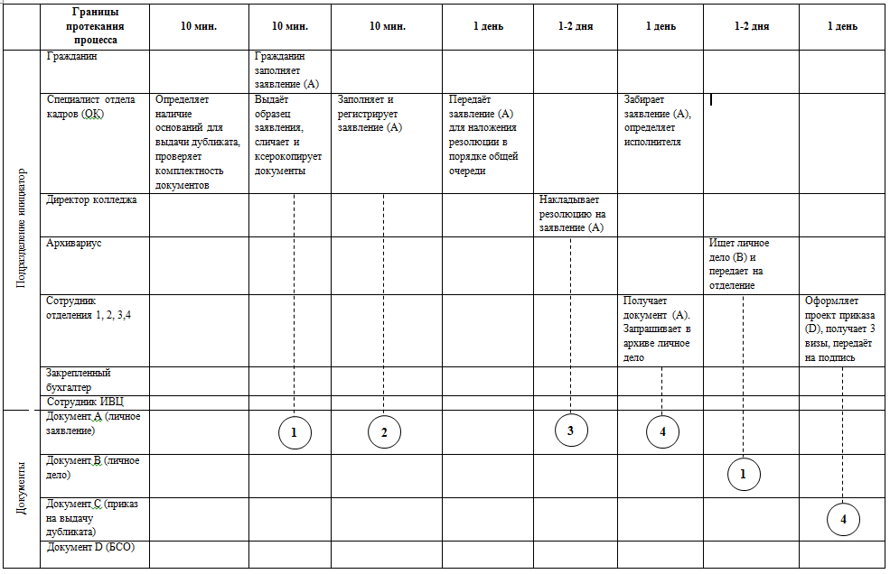
Областное государственное автономное профессиональное образовательное учреждение
«Белгородский индустриальный колледж»
Карта идеального состояния процесса (продолжение)

Slide 27
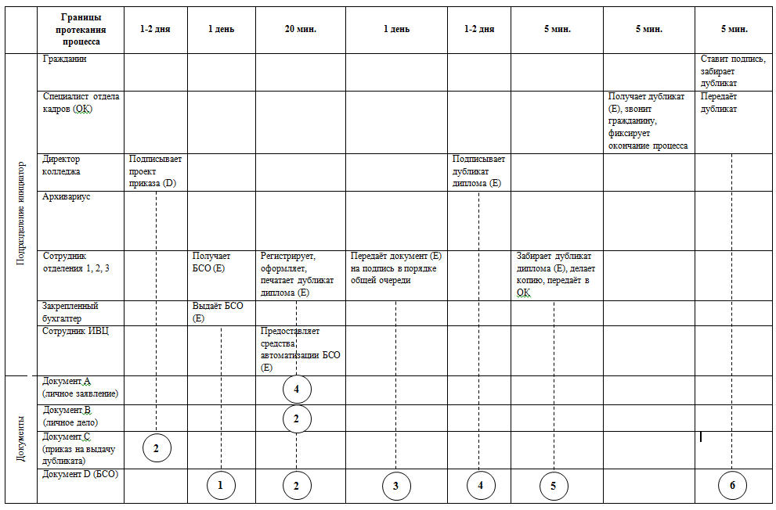
Карта идеального состояния процесса (окончание)
Областное государственное автономное профессиональное образовательное учреждение
«Белгородский индустриальный колледж»

Slide 28
Шаг 7. Построение целевой карты процесса
Областное государственное автономное профессиональное образовательное учреждение
«Белгородский индустриальный колледж»

Slide 29
Областное государственное автономное профессиональное образовательное учреждение
«Белгородский индустриальный колледж»
Карта целевого состояния процесса (начало)

Slide 30
Областное государственное автономное профессиональное образовательное учреждение
«Белгородский индустриальный колледж»
Карта целевого состояния процесса (продолжение)

Slide 31
Областное государственное автономное профессиональное образовательное учреждение
«Белгородский индустриальный колледж»
Карта целевого состояния процесса (продолжение)

Slide 32
Областное государственное автономное профессиональное образовательное учреждение
«Белгородский индустриальный колледж»
Карта целевого состояния процесса (окончание)

Slide 33
Шаг 8. Разработка плана мероприятий по решению проблем и определение сроков их решения
Областное государственное автономное профессиональное образовательное учреждение
«Белгородский индустриальный колледж»

Slide 34
План мероприятий реализации проекта
Областное государственное автономное профессиональное образовательное учреждение
«Белгородский индустриальный колледж»
№ п/п | № «ежа» | Мероприятия | Начало работ | Окончание работ
1 | 4, 5, 6, 7, 8, 10 | Разработать Регламент выдачи дубликатов документов об образовании в ОГАПОУ «Белгородский индустриальный колледж» | 15.06.2019 г. | 15.08.2019 г.
2 | 2 | Разработать образец личного заявления гражданина на выдачу дубликатов документов об образовании | 15.06.2019 г. | 15.08.2019 г.
3 | 1, 3 | Создать на официальном сайте колледжа страницу с информацией о выдаче дубликатов об образовании | 10.06.2019 г. | 11.06.2019 г.
4 | 6, 7 | Разработать единый образец приказа о выдаче дубликата документов об образовании | 15.06.2019 г. | 15.08.2019 г.
5 | 9 | Разработать инструкцию по работе в автоматизированной системе печати документов об образовании Разработать инструкцию по работе с принтером | 15.06.2019 г. | 15.08.2019 г.

Slide 35
Шаг 9. Создание «Уголка решенных проблем»
Областное государственное автономное профессиональное образовательное учреждение
«Белгородский индустриальный колледж»

Slide 36
1. Часто задаваемые гражданином вопросы (основания для выдачи дубликатов, сроки выдачи дубликатов, необходимые документы и т.д.). 3. Неполный пакет документов.
Областное государственное автономное профессиональное образовательное учреждение
«Белгородский индустриальный колледж»
Решение:
Назначение ответственного исполнителя за выдачу дубликата диплома об образовании.
Создание страницы на официальном сайте колледжа.

Slide 37
2 – Переписывание личного заявления.
Областное государственное автономное профессиональное образовательное учреждение
«Белгородский индустриальный колледж»
Решение:
Разработать образец заявления на выдачу документов об образовании.

Slide 38
4. В случае выдачи только дубликата диплома, личное дело не требуется. 5. Несвоевременное определение оснований для получения дубликата. 8. В отсутствии ответственного бухгалтера никто не выдаёт БСО. 10. Гражданин недоволен сроками готовности дубликатов.
Областное государственное автономное профессиональное образовательное учреждение
«Белгородский индустриальный колледж»
Решение:
Разработать Регламент выдачи дубликатов документов об образовании в ОГАПОУ «Белгородский индустриальный колледж».

Slide 39
6. Проект приказа часто возвращается на доработку, разное количество виз. 7. Зачем служебная записка?
Областное государственное автономное профессиональное образовательное учреждение
«Белгородский индустриальный колледж»
Решение:
Разработать единый образец приказа о выдачи ответственному лицу БСО.

Slide 40
9. Трата времени сотрудника ИВЦ на подсказки по одним и тем же вопросам.
Областное государственное автономное профессиональное образовательное учреждение
«Белгородский индустриальный колледж»
Решение:
Разработать инструкцию для сотрудника отделения по работе в автоматизированной системе печати документов об образовании и по работе с принтером.

Slide 41
Шаг 10. Подготовка чек-листа
Областное государственное автономное профессиональное образовательное учреждение
«Белгородский индустриальный колледж»

Slide 42
Чек-лист проекта
Областное государственное автономное профессиональное образовательное учреждение
«Белгородский индустриальный колледж»
№ п/п | Проблема | Решение
1 | Часто задаваемые гражданином вопросы | Назначение ответственного исполнителя; Создание страницы на официальном сайте колледжа «Выпускникам. Выдача дубликатов документов об образовании» .
2 | Переписывание личного заявления | Разработка образца личного заявления.
3 | Неполный пакет документов | Определение случаев выдачи дубликатов и необходимых для этого документов; Размещение информации на странице официальном сайте колледжа «Выпускникам. Выдача дубликатов документов об образовании» .
4 | В случае выдачи только дубликата диплома, личное дело не требуется | Разработать единый алгоритм процесса выдачи дубликатов документов об образовании
5 | Несвоевременное определение оснований для получения дубликата диплома | Разработать единый алгоритм процесса выдачи дубликатов документов об образовании; Разработать инструкцию для сотрудника ОК.
6 | Проект приказа часто возвращается на доработку, разное количество виз | Разработать образец приказа; Разработать инструкцию для сотрудника ОК.
7 | Зачем служебная записка? | Отменить.
8 | В отсутствии ответственного бухгалтера никто не выдает БСО | Разработать единый алгоритм процесса выдачи дубликатов документов об образовании; Разработать инструкцию для сотрудника бухгалтерии.
9 | Трата времени сотрудника ИВЦ на подсказки по одним и тем же вопросам | Разработать инструкцию для сотрудника отделения; Создание рабочего места.
10 | Гражданин не доволен сроками готовности дубликата диплома об образовании | Определение максимального срока выдачи дубликатов документов об образовании.

Slide 43
Шаг 11. Проведение производственного анализа проекта
Областное государственное автономное профессиональное образовательное учреждение
«Белгородский индустриальный колледж»

Slide 44
Степень удовлетворенности системой взаимодействия участниками процесса
Областное государственное автономное профессиональное образовательное учреждение
«Белгородский индустриальный колледж»
 | Текущее состояние | Целевое состояние | Идеальное состояние
Удовлетворенные, % | 25 | 75 | 100
Не удовлетворенные, % | 71 | 18 | 0
Воздержавшиеся, % | 4 | 7 | 0

Slide 45
Областное государственное автономное профессиональное образовательное учреждение
«Белгородский индустриальный колледж»

